Slide 1


Bonnes pratiques
Offre Complémentaire Santé Salariés
Dans le cadre de la généralisation de la complémentaire santé, rendue obligatoire à partir du 1er janvier 2016, le groupe BPCE lance sa nouvelle offre : Complémentaire Santé Salariés vendue par le marché des pros des Caisses d’Epargne. Pour la mise en marché prévue le 17 juin, nous vous proposons quelques bonnes pratiques d’utilisation du nouvel outil de vente :
En complément de l’OAV
OBTENEZ LA LISTE DES SALARIES AVANT LA REALISATION DE L’ETUDE
L’âge moyen est l’un des critères tarifants de cette nouvelle offre.
Pour renseigner cette information, le conseiller peut :
Saisir directement l’âge moyen => Obtenez rapidement un devis
Renseigner la liste des salariés (Nom, prénom, âge ou année de naissance) => En plus d’avoir une donnée juste, vous pourrez directement enchainer le devis avec l’acte de souscription
En effet, nous vous conseillons d’obtenir avant le RDV client la liste des salariés et de faire votre devis en renseignant l’ensemble des collaborateurs de l’employeur.
CONFIRMEZ EGALEMENT LA CCN AVANT LE PREMIER RDV
La CCN est un des éléments clés dans l’identification des solutions que vous proposerez à vos clients.
En effet, si votre client dépend d’une convention lui imposant une couverture santé, l’outil vous informera à la création de la personne morale des solutions envisageables ou d’une inadéquation de l’offre avec sa convention. Dans ce dernier cas, ni les Caisses d’épargne ni la MACIF ne seront en capacité de faire une proposition.
Nous vous conseillons donc d’obtenir avant le RDV la CCN de votre client. Il s’agit d’une donnée obligatoirement présente dans les fiches de paie.
DATE D’EFFET AU PLUS TOT AU 1er JANVIER 2016
Les affaires réalisées en 2015 doivent obligatoirement avoir une date d’effet postérieure au 01/01/2016.
L‘obligation légale prévoit un équipement à partir du 1er janvier 2016. Vous pouvez néanmoins mettre en œuvre le contrat en 2015 pour faciliter la vie de l’employeur et le rassurer sur ses nouvelles obligations.
5 juillet 2016

Slide 2
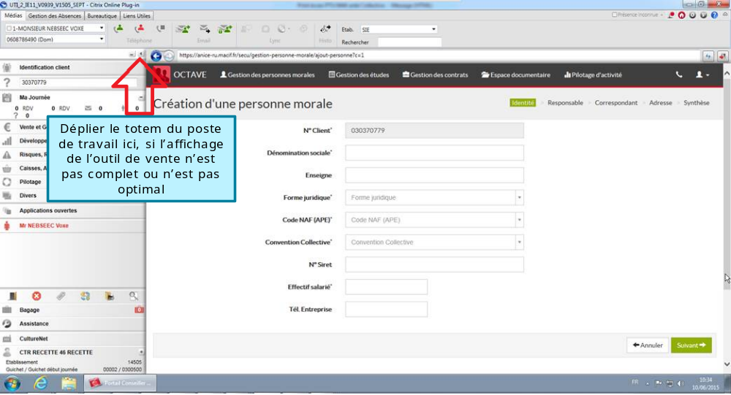
EDITION, SIGNATURE, ARCHIVAGE ET ENVOI DES PIECES CONTRACTUELLES
Vous devez envoyer par courrier à l’adresse suivante MACIF MUTUALITE – 79017 NIORT, les documents suivants en version originale :
La proposition valant avis de conseil signée
Les conditions particulières signées avec l'annexe SEPA dument complétée
Pensez également avant l’envoi à archiver en interne les copies de ces deux documents.
SI VOUS NE VISUALISEZ PAS TOUTE LA PAGE A PARTIR DE MYSYS
Certains conseillers travaillant sur des écrans PC de petite taille, n’arrive pas à visualiser la totalité des menus contextuels de l’outil de vente
Vous pouvez déplier le totem du poste de travail Mysys pour avoir un outil de vente en plein écran.
5 juillet 2016

Slide 3
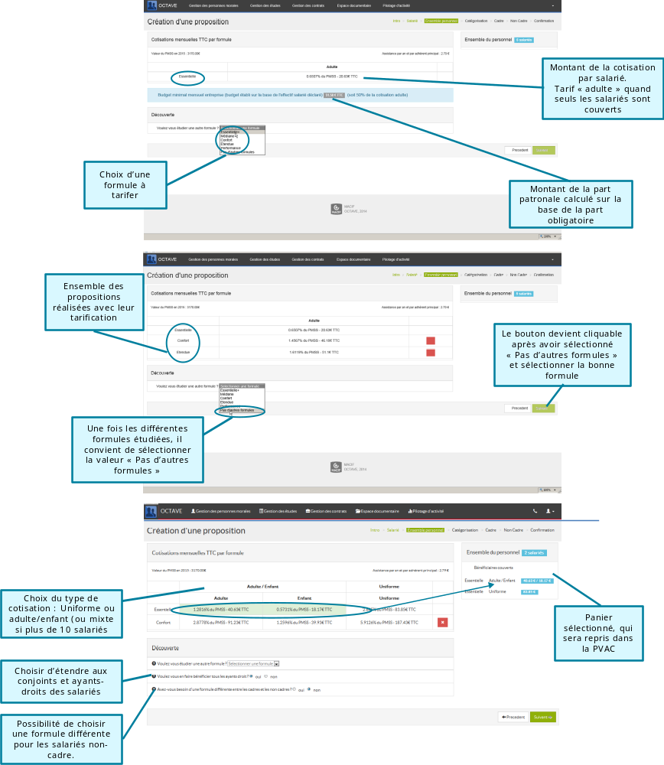
UTILISATION DE L’ECRAN DE CREATION D’UNE ETUDE
La construction d’une proposition est réalisée sur un écran principal, dans lequel vous devrez être vigilant.
5 juillet 2016

